Slide 1
コイヌの単語帳v2.0
司会者：スリーピードッグ
2015/11/28

Slide 2


Slide 3
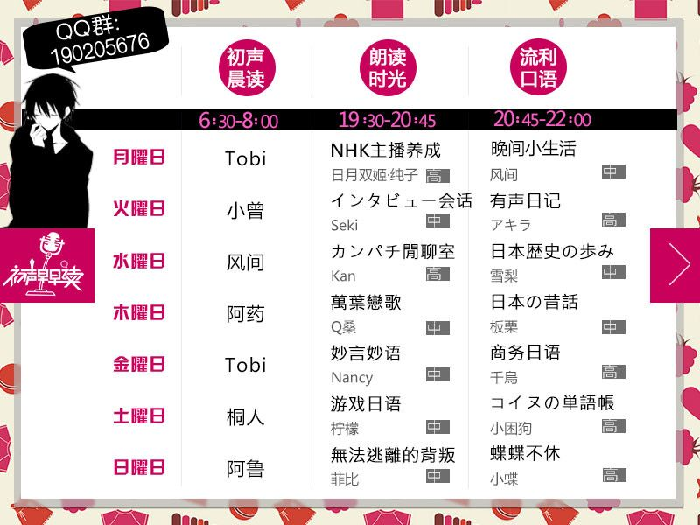

Slide 4
妹「お姉ちゃんの彼氏さんにご挨拶にきましたー＾＾」

Slide 5
よくある話なのかもしれないが、
昔結婚を前提に付き合ってた男性を妹に取られた。
客商売の男性だったのだが、
「お姉ちゃんの彼氏さんにご挨拶に来ましたー」
と言って彼の店に来たらしい。
妹の方が美人で、頭は若干アレだが女子力強い。後はもうお察し。
よくもまあ私の妹となんてと大喧嘩したが、
もう気持ちが変わってしまったものはしょうがないと思い別れた。

Slide 6
彼と妹が付き合い始めの頃は、
「今日は彼と～」みたいな腐れメールが妹から来てたが、
すぐにパタリと止んだ。
そしてすぐ、彼の方から「また君と会いたいな」とかメールが来るようになった。
なんでだ、と思ってたが、実家の母と電話してたら少し謎が解けた。
妹が私の彼だった男（実家に紹介済だった）と
今付き合ってると何故か母に報告したらしい。

Slide 7
それで母が
「あんたーあんなに
『お姉ちゃんのお古嫌い！！』っていっつも怒ってたのに。
わざわざお古と寝てるの？あんた変わってるねー」
と言ったら（母は昔から明け透けな性格だ）、
電話を切られたらしい。

Slide 8
これが原因かわからなかったので、妹に
「お姉ちゃんのお古の具合どう？」とメールしてみたが、
「死ね」とメールが来たのでやはりこれが原因かなと思う。
その元彼は、面倒なのでしばらく妹に粘着するよう、
「妹はデレツンだから～そういう愛情表現だから～」と、けしかけておいた。
私も今や鬼女板の人間だが、もちろん相手は別の男性だ。

Slide 9
女子力「じょしりょく」
女性が美しくなりたいと願い、行動する力。
お察し「おさっし」 ご覧の通り。
お古「おふる」 他人が使い古したもの、特に衣服など
嗾ける「けしかける」 その気になるように勧める。

Slide 10
コメント：
お母さんが狙ったのか分からないけど
改心の一撃過ぎてもうｗｗｗ
仲直りしたのかー寛大だなー
でも実際そうそう縁切りとかないよね。
まあ仲良きことはよきことだなあ。

Slide 11
妹さんは、姉に何か挑戦したかったのかな
兄弟・姉妹というのは、なにかと難しいねぇ・・・
しかし、いくら可愛いとはいえ今カノの実の妹に
付き合ってる最中に乗り換える元カレは色々やばい
しかも仲がうまくいかないと見るや、
悪びれもせず「また会いたい」とか池沼かとｗ
そういう人だと気づかせてくれた妹さんに感謝したいレベルだねｗ

Slide 12
今週のできごと

Slide 13
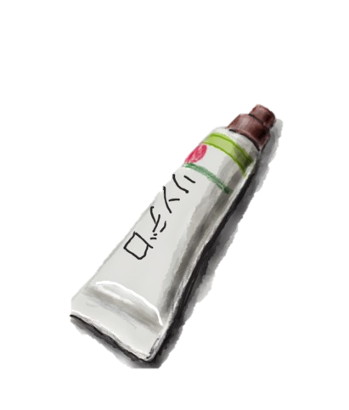

Slide 14
テーマトーク：
なんと奇遇な～

Slide 15
なんと奇遇な～
不意に旧友と出くわした。
適当に答えた選択問は全正解だった。
図書館から借りた本の貸し出し履歴に同名があった。
彼女と旅行する時、元カノとパタリ会っちゃった。
バスの運転手は隣に住んでるお爺ちゃんだった。

Slide 16
ご清聴有難う御座いました！

